Slide 1


MO 管理商机流程
M11. 3 制定并执行投标策略流程
2025.04.23

Slide 2
目录
M11. 3 制定并执行投标策略流程这个流程主要是做什么的？
Why：为什么要设计这个流程-业务价值
What：需要各位做什么
How：具体怎么做

Slide 3
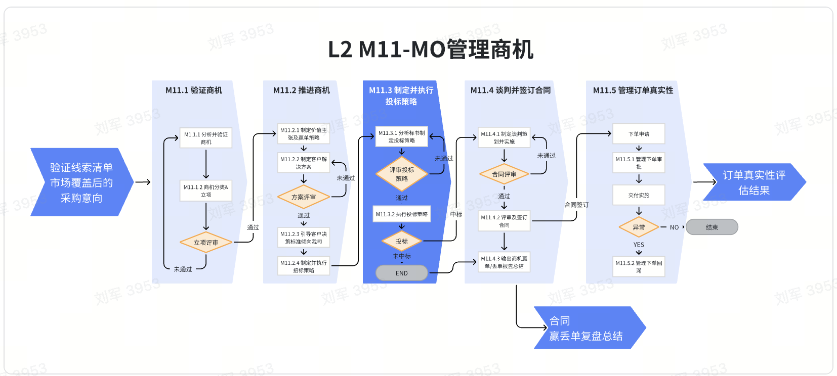
制定并执行投标策略 _在MO流程中的位置

Slide 4
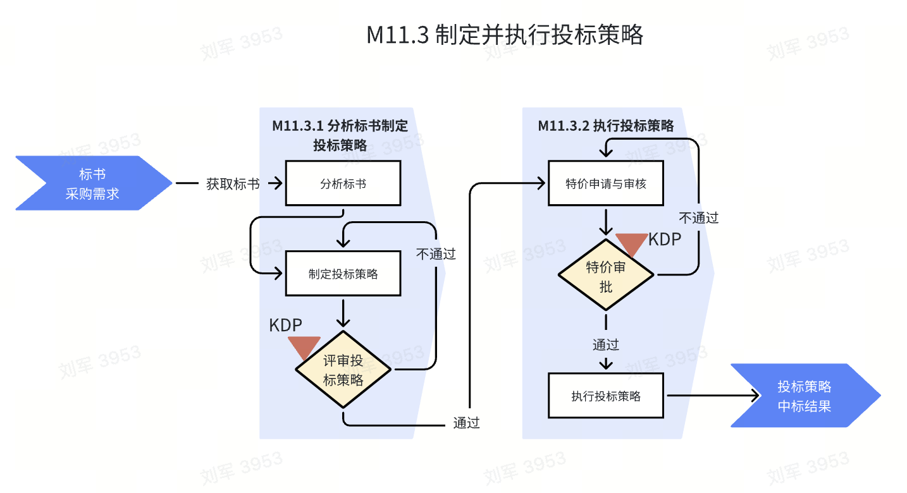
M11. 3 制定并执行投标策略流程这个流程主要是做什么的
流程目的：
适用范围：
制定并执行投标策略是参与市场竞争、提升中标率的重要手段。通过深入的市场调研与分析、明确投标目标、制定投标方案、建立投标团队等步骤，可以制定出一套科学、合理的投标策略。在执行投标策略的过程中，要密切关注市场动态和竞争对手的动向，及时调整策略，确保投标工作的顺利进行。同时，要对每次投标活动进行总结和反思，不断优化投标策略，提升我们的投标能力和水平。
本流程适用于 EBG 所有需要投标的业务场景。

Slide 5
WHAT:需要各位做什么
所有进入招投标环节的的已立项商机，需要按照M11. 3 制定并执行投标策略流程开展，其中最关键的2个工作，需要各位高质量完成。
评审投标策略
通过前期通过搜集到的信息的分析，整合销售、售前及售后团队的铁三角意见，输出针对项目的投标策略规划书，项目组成员对投标策略进行评审，输出最终的投标策略
特价申请与审批
通过制定好的投标价格策略，内部进行价格的申请和审批，在项目出现变化时，及时反馈竞争信息，最终能够以最优的价格方案完成审批流程

Slide 6
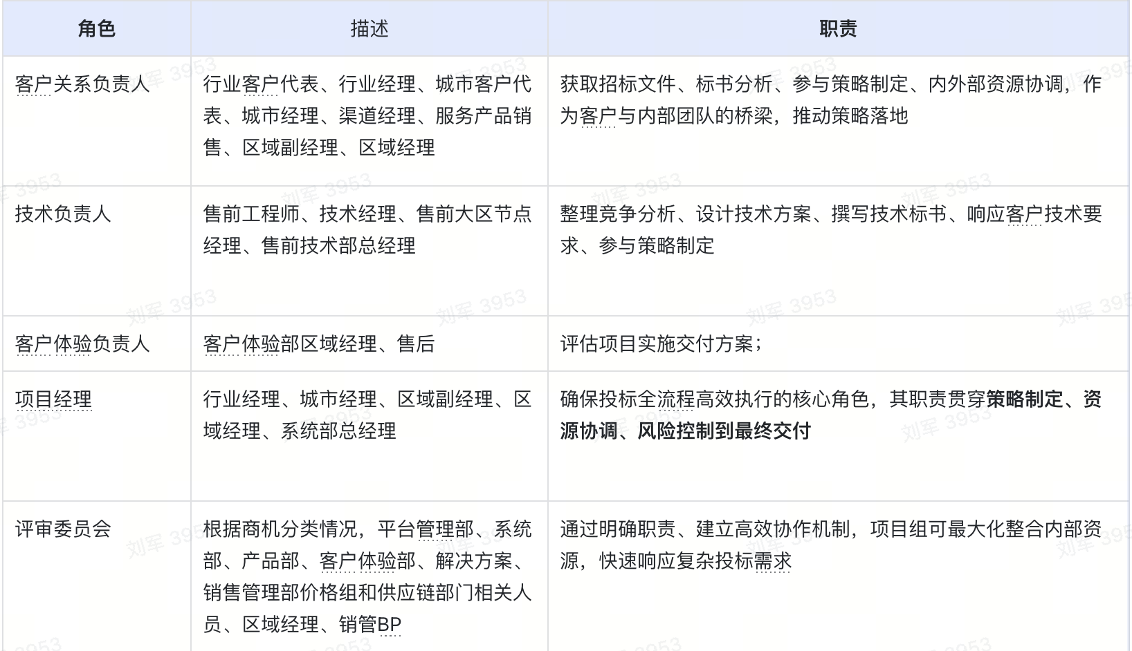
How：职责分工
Notes:
2月5日取值

Slide 7
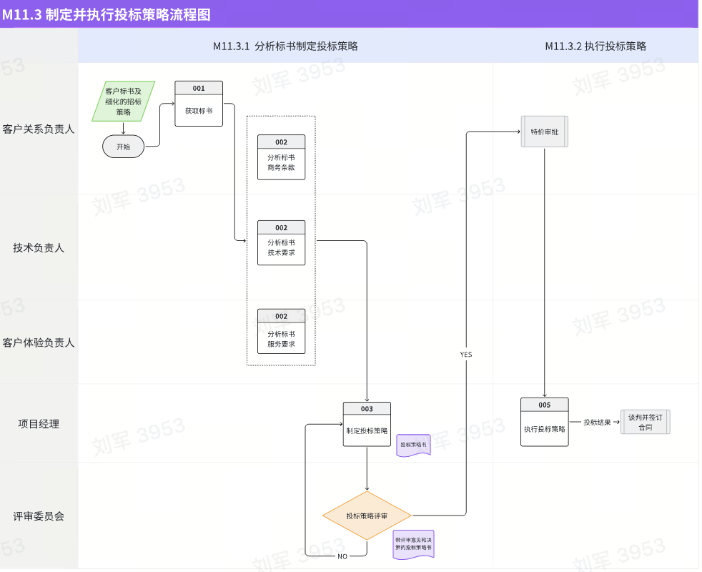
How：职责分工流程图

Slide 8
文件名称 | 制定和执行投标策略流程说明文件
文件编号 | MTCV-MO-M11.2-P-制定和执行投标策略-V0.9
版本 | V0.9
生效日期 | 2025/4/23
适用范围 | EBG
重点反馈部门/区域 | 教育系统部、政府交通系统部、江西区域、北京区域、辽宁区域，请严格遵照本流程开展业务实践，配合流程工作组要求，共创优秀实践。
重点反馈部门/区域 试点拉通时间 | 后续通知
试点区域拉通机制 | 每周一下午17点-18点，拉通运转中发现的问题和建议

Slide 9

扫一扫了解更多资讯

